Slide 1
Разработка методики оценки надёжности беспилотных летательных аппаратов
Отечественного производства
Костюк Алексей
Научно-учебная группа «Управление надёжностью на предприятиях»
Notes:
© Copyright Showeet.com – Creative & Free PowerPoint and Google Slides Templates

Slide 2
Положение надёжности групп БПЛА В настоящее время
Что существует?
Подходы к оценке показателей надёжности аппаратуры БПЛА:
нормативный (с помощью стандартов, например, «Надёжность ЭРИ 2006»);
статистический (с помощью накопленной информации о средней наработке на отказ (MTBF) комплексов, установленных на БПЛА).
Подходы к оценке показателей надёжности системы связи (СС) роя БПЛА:
с помощью топологии сети связи, на основе исследований спутниковых СС и видов внутренних и внешних структур СС групп БПЛА.
Подходы к оценке показателей надёжности программного обеспечения:
с помощью различных моделей (например, модели Муса, модели Джелински-Моранды, модели Шика-Волвертона).
Notes:
© Copyright Showeet.com – Creative & Free PowerPoint and Google Slides Templates

Slide 3
Положение надёжности групп БПЛА В настоящее время
Чего не хватает?
Отсутствует понимание масштабов моделей роевых структур БПЛА:
не существует комплексного подхода, учитывающего надёжность всех систем, задействованных для работы группы, и их взаимное влияние на итоговые значения показателей;
отсутствует учёт надёжности информационной системы наземной станции управлнения (ИС НСУ) роем БПЛА, отказ которой приводит к отказу всей группы;
отсутствуют специализированные методики оценки показателей надёжности как СС роя БПЛА, так и ПО.
Notes:
© Copyright Showeet.com – Creative & Free PowerPoint and Google Slides Templates

Slide 4
Цели и задачи
Основная цель: уточнение и повышение достоверности показателей надёжности роя БПЛА
Задачи:
поиск объекта исследования;
разработка моделей оценки надёжности программно-аппаратного комплекса и СС роя БПЛА с учётом ИС НСУ;
комбинирование моделей в единую математическую модель оценки показателей надёжности роя БПЛА.

Slide 5
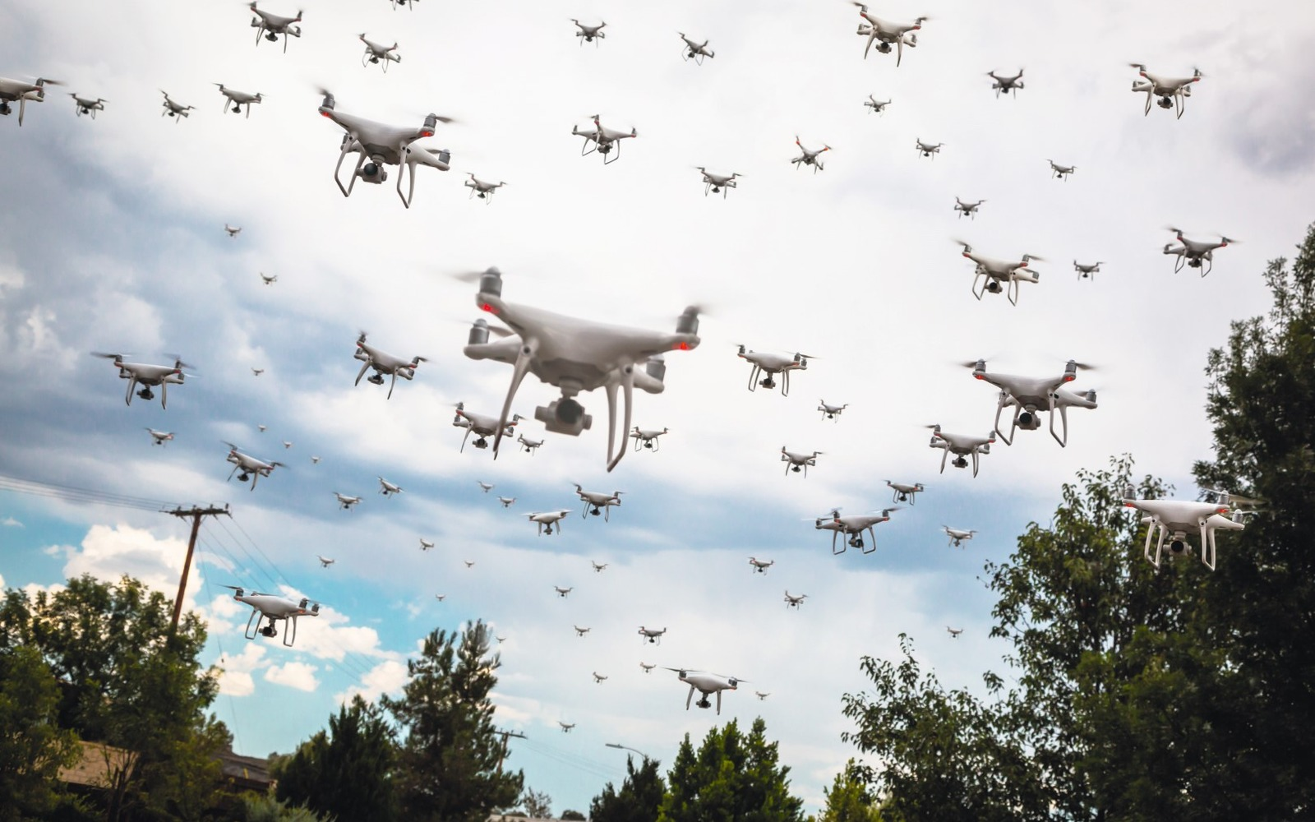
Постановка задачи
Для примера реализации разработанной методики были выбраны следующие условия и техника:
рой из 4-х лёгких БПЛА малого радиуса, согласно Российской универсальной классификации (РУК);
сфера применения – мониторинг среднестатистического сельскохозяйственного угодья на территории РФ;
нормальный режим работы.

Slide 6
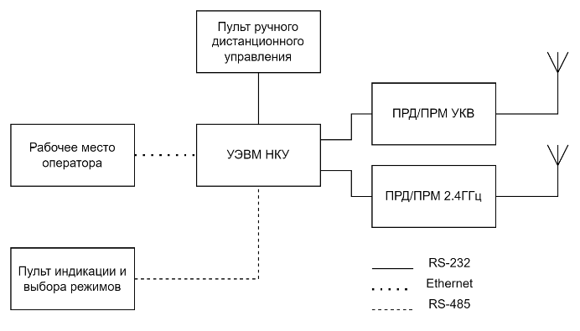
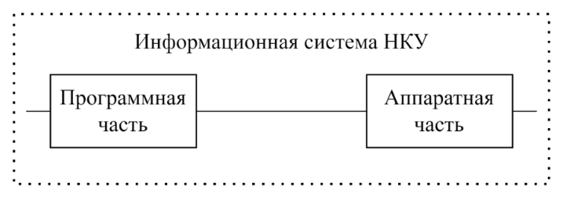
Надёжность ИС НСУ
Структурная схема ИС НКУ
ВБР при последовательном соединении элементов:
$$P\left(t\right)=\prod_{i=1}^{n}{P_{i}\left(t\right)}$$
Разработанная единая математическая модель оценки показателей безотказности ИС НКУ
Основные технические средства ИС наземного комплекса управления (НКУ): управляющая ЭВМ (УЭВМ), портативная персональная ЭВМ (ППЭВМ), пульт индикации и выбора режимов (ПИВР), приёмо-передающая аппаратура командно-телеметрического канала (ППАКТК), сетевая инфраструктура (СИ)
$P_{НКУ}\left(t\right)= \exp\left(−λ_{ТС}t\right)∗\exp\left(−λ_{ПО}t\right)$,
где $λ_{ТС}$ – интенсивность отказов ТС НКУ,
$λ_{ПО}$ – интенсивность отказов ПО, определяемая по модели Джелински-Моранды

Slide 7
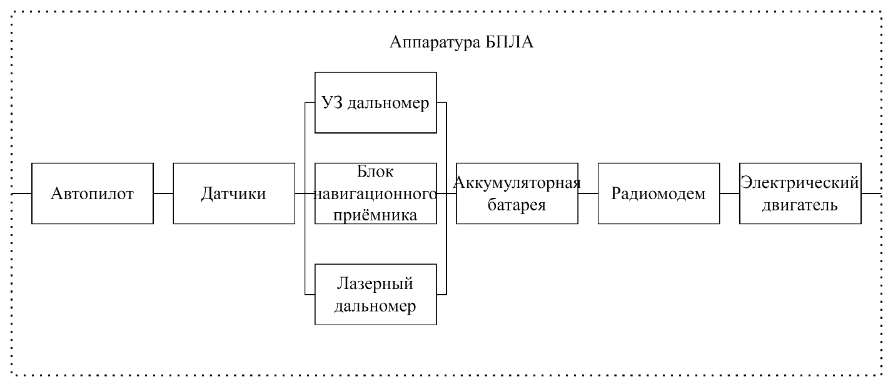
Техническая надёжность
Устройство БПЛА с точки зрения надёжности
Итоговая техническая надёжность одного БПЛА:
$$\begin{aligned}&P_{ТН_{1}}=P_{НБ}∗P_{А}=\left(1−\left(1−P_{БНП}\right)\left(1−P_{УЗД}\right)\left(1−P_{ЛД}\right)\right)∗ \\ &∗e^{−λ_{А}∗t}=\left(1−\left(1−e^{−λ_{БНП}∗t}\right)\left(1−e^{−λ_{УЗД}∗t}\right)\left(1−e^{−λ_{ЛД}∗t}\right)\right)∗ \\ &∗e^{−\left(λ_{АП}+λ_{ПД}+λ_{АБ}+λ_{РМ}+λ_{ЭД}\right)∗t}\#\end{aligned}$$
Математическую модель оценки вероятности безотказной работы технической аппаратуры роя БПЛА можно представить в виде:
ВБР при параллельном соединении элементов:
$$P_{ТН}=1−{\left(1−P_{ТН_{1}}\right)}^{4}=$$
$$\begin{aligned}=1−{\left(\begin{aligned}1−\left(1−\left(1−e^{−λ_{БНП}∗t}\right)\left(1−e^{−λ_{УЗД}∗t}\right)\left(1−e^{−λ_{ЛД}∗t}\right)\right)∗ \\ ∗e^{−\left(λ_{АП}+λ_{ПД}+λ_{АБ}+λ_{РМ}+λ_{ЭД}\right)∗t}\end{aligned}\right)}^{4}\end{aligned}$$
$$P\left(t\right)=1−\prod_{i=1}^{n}{\left(1−P_{i}\left(t\right)\right)}$$

Slide 8
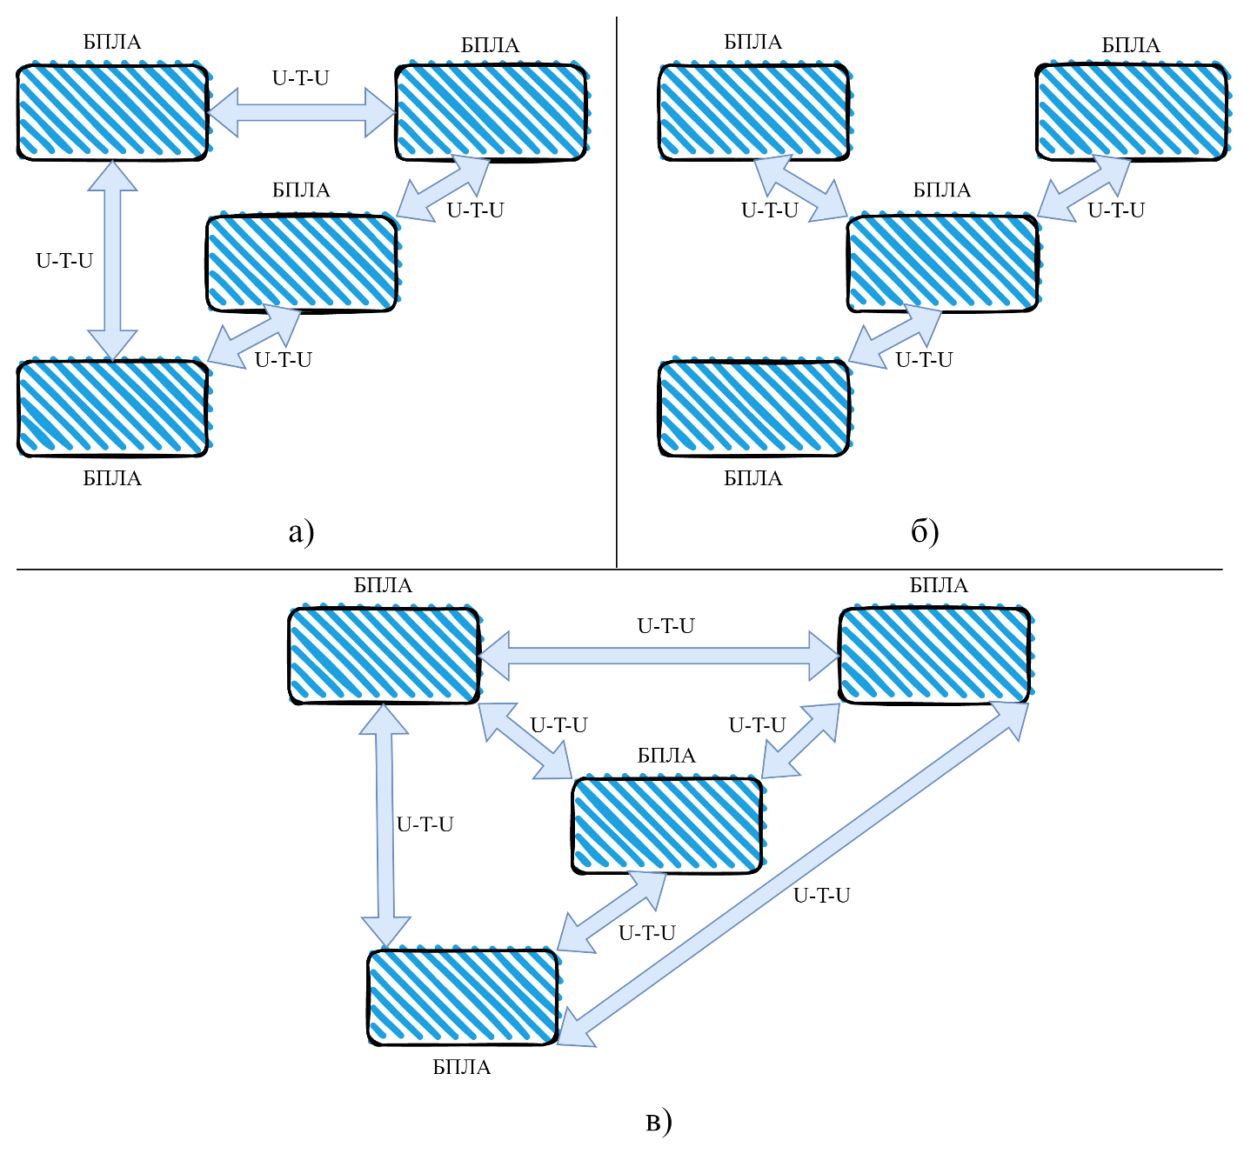
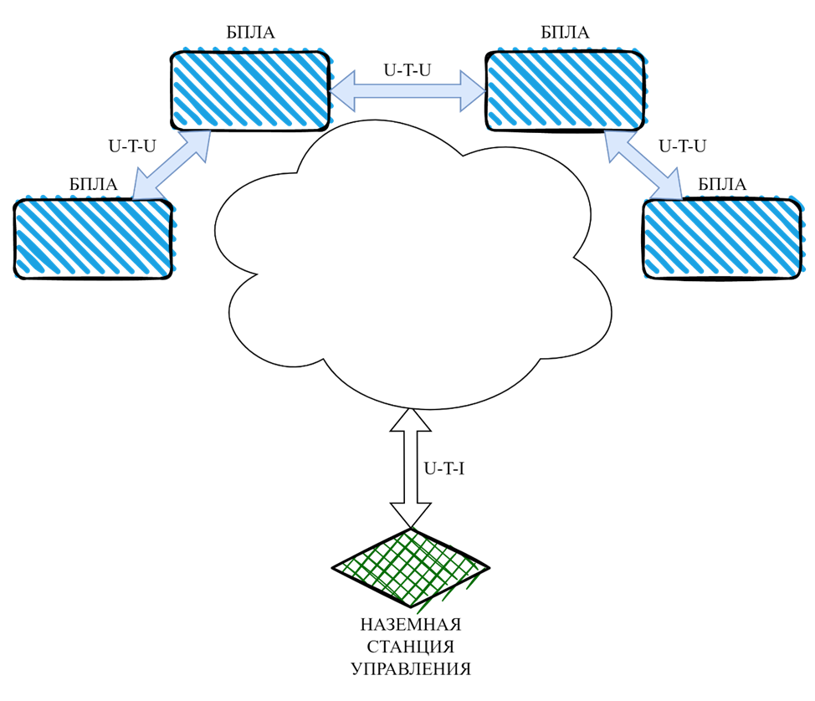
Надёжность системы связи
Исследуемые внутренние топологии СС роя БПЛА
Исследуемая внешняя топология СС роя БПЛА

Slide 9
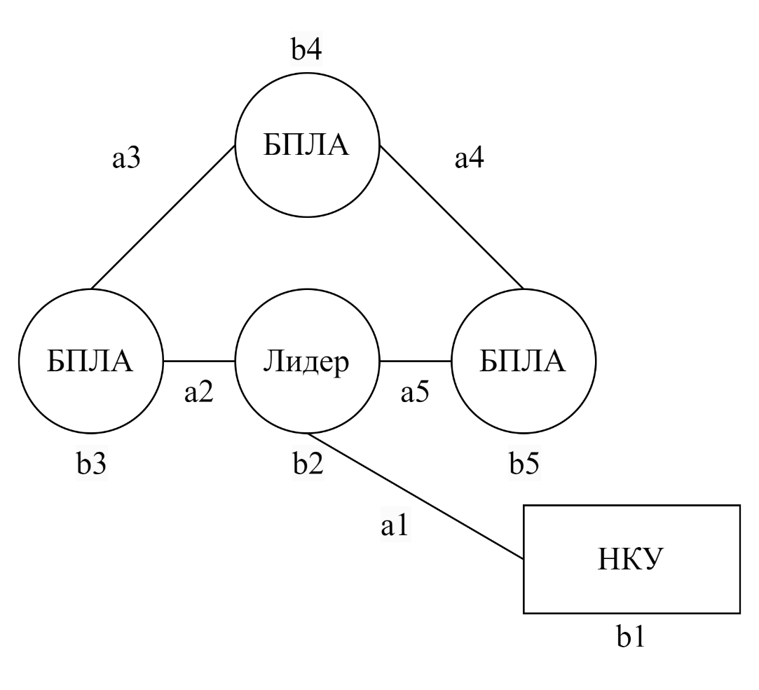
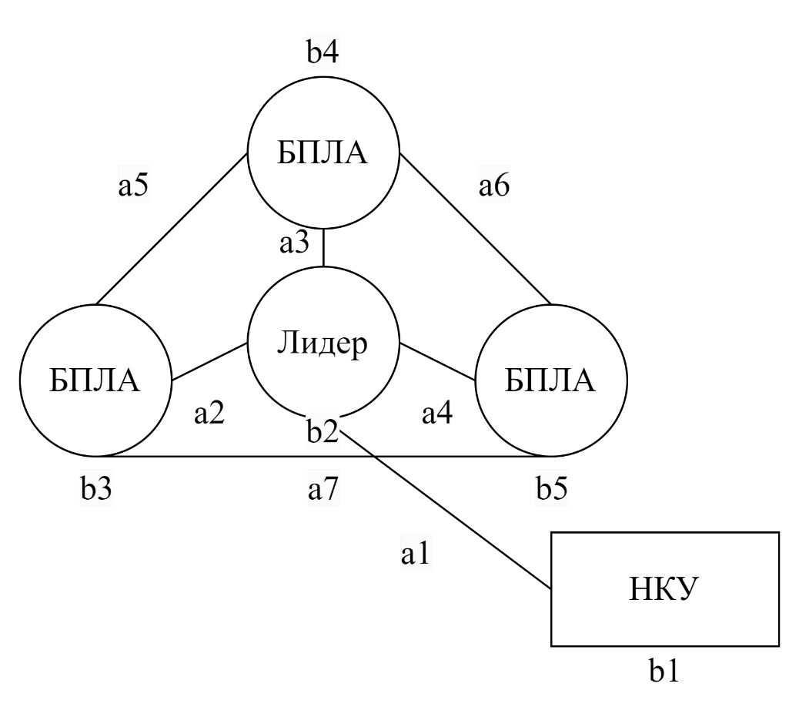
Надёжность системы связи
Итоговая математическая модель оценки коэффициента оперативной готовности СС роя БПЛА с внутренней кольцевой топологией:
$$\begin{aligned}K_{ОГК}=K_{ГК}∗P_{ППАКТК}∗P_{РМ}=K_{Гb1}∗K_{Гb2}∗K_{Гb3}∗K_{Гb4}∗K_{Гb5}∗K_{Гa1}∗ \\ ∗\left\{1−\left(1−K_{Гa2}\right)\left(1−K_{Гa3}\right)\left(1−K_{Гa4}\right)\left(1−K_{Гa5}\right)\right\}∗e^{−{(λ}_{ППАКТК}+λ_{РМ})∗t} \end{aligned}$$
Итоговая математическая модель оценки коэффициента оперативной готовности СС роя БПЛА с внутренней звёздной топологией:
$$\begin{aligned}K_{ОГЗ}=K_{ГЗ}∗P_{ППАКТК}∗P_{РМ}={(K}_{Гb1}∗K_{Гb2}∗K_{Гb3}∗K_{Гb4}∗K_{Гb5}∗K_{Гa1}∗ \\ ∗K_{Гa2}∗K_{Гa3}∗K_{Гa4})∗e^{−{(λ}_{ППАКТК}+λ_{РМ})∗t}\end{aligned}$$
Итоговая математическая модель оценки коэффициента оперативной готовности СС роя БПЛА с внутренней ячеистой топологией:
$$\begin{aligned}K_{ОГЯ}=K_{ГЯ}∗P_{ППАКТК}∗P_{РМ}=K_{Гb1}∗K_{Гb2}∗K_{Гb3}∗K_{Гb4}∗K_{Гb5}∗K_{Гa1}∗ \\ ∗\left\{1−\left(1−K_{Гa2}\right)\left(1−K_{Гa3}\right)\left(1−K_{Гa4}\right)\left(1−K_{Гa5}\right)\left(1−K_{Гa6}\right)\left(1−K_{Гa7}\right)\right\}∗ \\ ∗e^{−{(λ}_{ППАКТК}+λ_{РМ})∗t}\end{aligned}$$

Slide 10
Комбинирование моделей
Описание роя БПЛА с точки зрения надёжности:
Итоговая система для оценки показателей надёжности роя БПЛА с кольцевой внутренней топологией:
$$\left\{\begin{aligned}&P_{НКУ+ТА}\left(t\right)=e^{−\left(λ_{УЭВМ}+λ_{ППЭВМ}+λ_{ПИВР}+λ_{ППАКТК}+λ_{СИ}+λ_{ПО}\right)∗t}∗ \\ &∗\left(1−{\left(\begin{aligned}&1−\left(1−\left(1−e^{−λ_{БНП}∗t}\right)\left(1−e^{−λ_{УЗД}∗t}\right)\left(1−e^{−λ_{ЛД}∗t}\right)\right)∗ \\ &∗e^{−\left(λ_{АП}+λ_{ПД}+λ_{АБ}+λ_{РМ}+λ_{ЭД}\right)∗t}\end{aligned}\right)}^{4}\right) \\ &K_{ОГК}=K_{Гb1}∗K_{Гb2}∗K_{Гb3}∗K_{Гb4}∗K_{Гb5}∗K_{Гa1}∗ \\ &∗\left(1−\left(1−K_{Гa2}\right)\left(1−K_{Гa3}\right)\left(1−K_{Гa4}\right)\left(1−K_{Гa5}\right)\right)∗e^{−{\left(λ\right.}_{ППАКТК}+λ_{РМ})∗t}\end{aligned}\right.$$

Slide 11
Комбинирование моделей
Итоговая система для оценки показателей надёжности роя БПЛА со звёздной внутренней топологией:
$$\left\{\begin{aligned}&P_{НКУ+ТА}\left(t\right)=e^{−\left(λ_{УЭВМ}+λ_{ППЭВМ}+λ_{ПИВР}+λ_{ППАКТК}+λ_{СИ}+λ_{ПО}\right)∗t}∗ \\ &∗\left(1−{\left(\begin{aligned}&1−\left(1−\left(1−e^{−λ_{БНП}∗t}\right)\left(1−e^{−λ_{УЗД}∗t}\right)\left(1−e^{−λ_{ЛД}∗t}\right)\right)∗ \\ &∗e^{−\left(λ_{АП}+λ_{ПД}+λ_{АБ}+λ_{РМ}+λ_{ЭД}\right)∗t}\end{aligned}\right)}^{4}\right) \\ &K_{ОГК}=K_{Гb1}∗K_{Гb2}∗K_{Гb3}∗K_{Гb4}∗K_{Гb5}∗K_{Гa1}∗ \\ ∗K_{Гa2}∗K_{Гa3}∗K_{Гa4}∗e^{−{\left(λ\right.}_{ППАКТК}+λ_{РМ})∗t}\end{aligned}\right.$$
Итоговая система для оценки показателей надёжности роя БПЛА с ячеистой внутренней топологией:
$$\left\{\begin{aligned}&P_{НКУ+ТА}\left(t\right)=e^{−\left(λ_{УЭВМ}+λ_{ППЭВМ}+λ_{ПИВР}+λ_{ППАКТК}+λ_{СИ}+λ_{ПО}\right)∗t}∗ \\ &∗\left(1−{\left(\begin{aligned}&1−\left(1−\left(1−e^{−λ_{БНП}∗t}\right)\left(1−e^{−λ_{УЗД}∗t}\right)\left(1−e^{−λ_{ЛД}∗t}\right)\right)∗ \\ &∗e^{−\left(λ_{АП}+λ_{ПД}+λ_{АБ}+λ_{РМ}+λ_{ЭД}\right)∗t}\end{aligned}\right)}^{4}\right) \\ &K_{ОГК}=K_{Гb1}∗K_{Гb2}∗K_{Гb3}∗K_{Гb4}∗K_{Гb5}∗K_{Гa1}∗ \\ &∗\left(1−\left(1−K_{Гa2}\right)\left(1−K_{Гa3}\right)\left(1−K_{Гa4}\right)\left(1−K_{Гa5}\right)\left(1−K_{Гa6}\right)\left(1−K_{Гa7}\right)\right)∗ \\ &∗e^{−{\left(λ\right.}_{ППАКТК}+λ_{РМ})∗t}\end{aligned}\right.$$

Slide 12
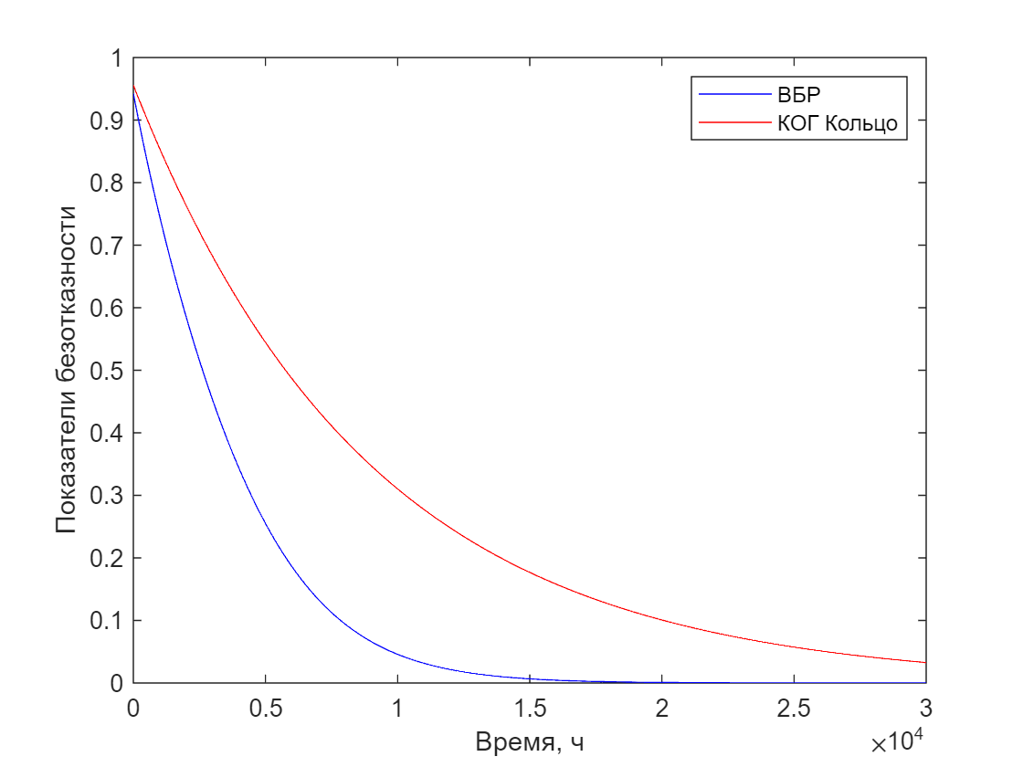
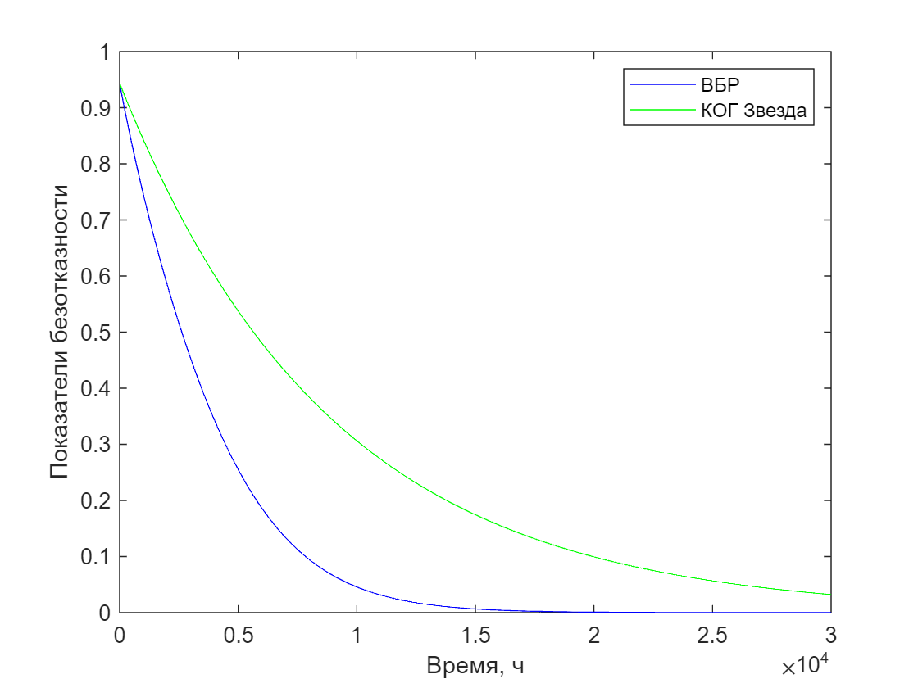
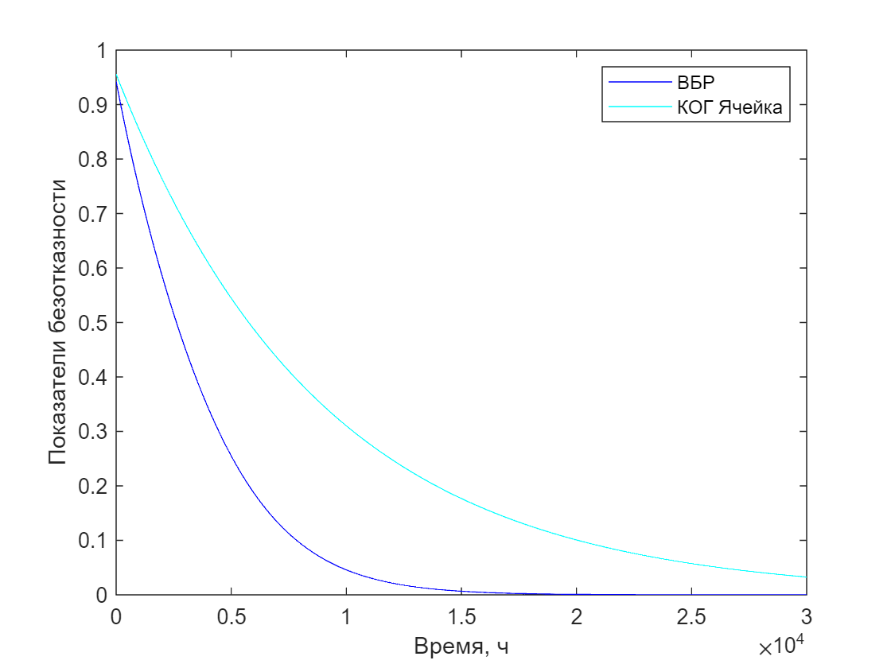
Итоговые зависимости

Slide 13
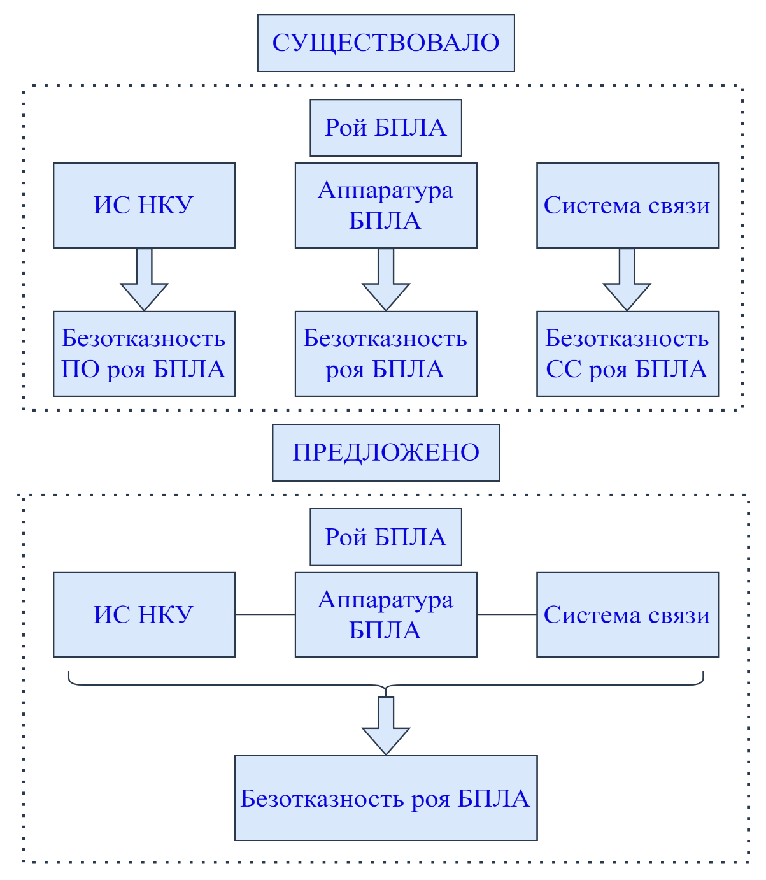
Перспективы дальнейших исследований
Что можно улучшить?
Внедрить учёт влияния внезапных отказов на техническую аппаратуру
Внедрить способ расчёта надёжности СС, опирающийся на соотношение сигнал/шум
Дополнить модель оценки надёжности ПО системы роя БПЛА с учётом программного обеспечения на каждом БПЛА
Создать универсальную методику, позволяющую оценить надёжность любого роя БПЛА

Slide 14
Спасибо за внимание!
Научно-учебная группа «Управление надёжностью на предприятиях»
Костюк Алексей
Notes:
© Copyright Showeet.com – Creative & Free PowerPoint and Google Slides Templates

